Slide 1
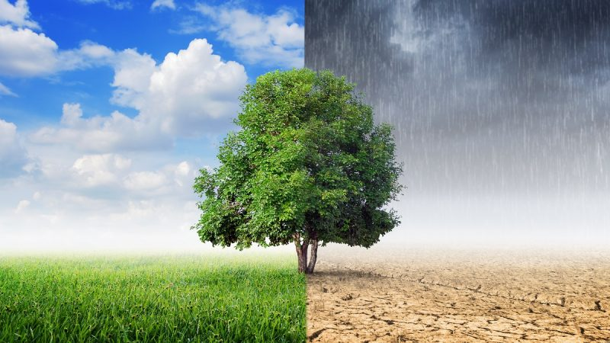
Velkommen til lyrikkens verden!
Vi leger med sproget

Slide 2
Dagens agenda
Sproglige virkemidler og billedsprog
Analyse af digtet ”Nat i Berlin”
Klimalitteratur og klimalyrik
Metrik

Slide 3
Hvorfor er sproglige figurer og billedsprog vigtige?
Opvarmning

Slide 4
Lektieopsamling
1) Quizlet
2) I skal have lavet noter om sproglige figurer og billedsprog.

Slide 5
Opsamling: forhør din nabo
Gentagelsesfigurer: Anaforer og epiforer
Bogstavrim: Alliteration og assonans
Besjæling og personifikation
Metafor og sammenligning

Slide 6
Tom Kristensen: ”Nat i Berlin” (30 min.)
Vi starter med en fælles oplæsning.
Derefter laver vi gruppearbejde med arbejdsspørgsmål i form af et menukort.

Slide 7
HVAD ER METRIK?
Metrik betyder læren om rim og rytme.
Digte er musik! Når I læser digte skal I kunne analysere digtets metrik, hvilket betyder at I skal kunne se:
- hvor mange strofer og vers digtet har
- hvor mange stavelser der i hvert vers
- og I skal kunne analysere de rimtyper og gentagelsesmønstre, der bruges i digtet.

Slide 8
STROFER OG VERS
Når man taler om sange, er strofer en enkelt linje, og et vers er en samling af flere strofer.
I digte er det mærkeligt nok omvendt. En linje kaldes her et vers, og en strofe er en gruppe vers, der hænger sammen. Selv hvis et digt ikke har flere strofer, taler man stadig om digtets enkelte linjer som vers.
I ældre lyrik gøres der mest brug af en fast metrik, der er ordnet efter et fast skema.
I nyere lyrik møder vi derimod en mere fri metrik, hvor der er langt større variation.

Slide 9
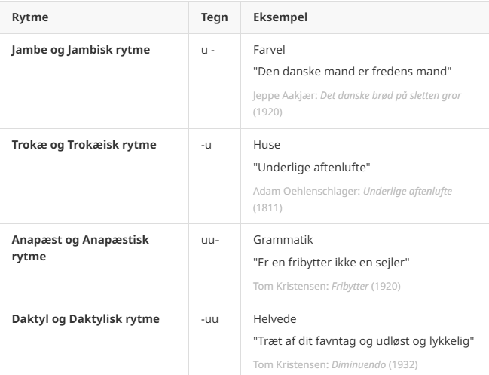
DE FASTE VERS
Digte med fast metrik har en tællelig rytme, der er organiseret efter faste mønstre.
De enkelte verslinjer har et bestemt antal trykstærke (-) og tryksvage (u) stavelser med en bestemt fordeling
Man må gerne klappe, når man skal tælle stavelser ;-)

Slide 10
DE FRIE VERS
- Så snart en rytme er ved at etablere sig, brydes den, og en ny opstår.
- Der er intet mønster til at forudsige rytmen der derfor ikke kan fuldbyrde andet end i sig.
- Rytmen er hver gang ny.
- Vi har ingen gentagelse til at skabe en sammenhæng mellem erindring og forventning, fortid og nutid

Slide 11
Analyser metrikken i ”Nat i Berlin”

Slide 12
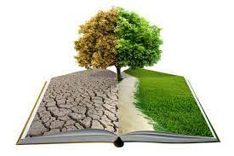
Klimalitteratur og klimalyrik
Velkommen til 2.heat

Slide 13
Natursyn
Naturen som rekreativt sted (et tilflugtssted, finde/søge sig selv, natur VS Kultur)
Naturen som produktivt sted (naturen ”opfylder” behov, er stedet for produktion af fødevarer mm)
Antropocentrisk (menneskecentreret) natursyn (Mennesket i er i centrum og påvirker al natur og har MAGT VS mennesket er MAGTESLØST, rammes af dets egen misbrug af naturen.
Naturen som guddommelig (panteisme, idyllisering, helhed/splittelse)
Naturen som national identitet ( Fædrelandskærlighed, idyl)
Naturen som fremmed & dæmonisk (det ukendte & fremmede, ukontrollerbart)
Teocentrisk natursyn (Gud er skaberen af alting – herunder naturen)
Apokalyptisk natursyn (undergangsforestillinger, naturen tager over VS mennesket ødelægger naturen)
Antropocæne/ anti-antropocentrisk natursyn: Dette natursyn udfordrer og problematiserer et antropocentrisk verdensbillede. Menneskets aktiviteter påvirker Jorden i en så høj en grad, at det medfører globale ændringer i Jordens tilstand -> mennesket er ikke hævet over sine omgivelser.

